Slide 1
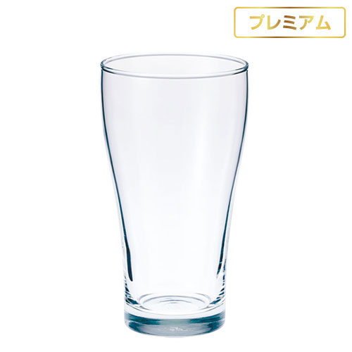
【提案書】
21オンスビアグラス
特徴
【プレミアム】泡立ちが良い白ビール用などにおすすめの、大容量サイズのビアグラスです。透明度の高い上質はガラスを使用しているため、美しく決めの細かい泡立ちが見た目にも楽しめます。
納期
納期スペース
仕様
サイズ ：口径86ｘ高さ165mm
容 量 ：620ml
生産国 ：タイ製
お見積
お見積りスペース

